Slide 1
Tomcat和Http
整理：赖贵阳
QQ：1058378595

Slide 2
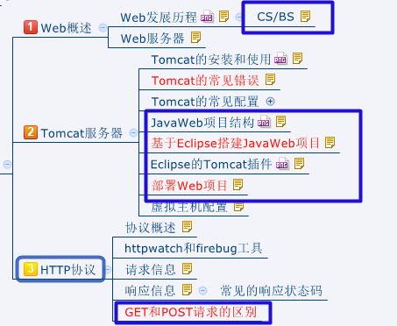
本章学习内容

Slide 3
JavaWeb的发展历程:
原始年代1990-1992:
1990年，HTML标记语言的出现标志Web开发时代的到来.
B/S架构开始在之后的岁月中不断的发展壮大，攻城略地蚕食传统C/S的领域。如同所有的新生事物一样，在web的史前岁月，web的开发 技术在在html标记诞生后，无论是在服务端还客户端都缓慢的发展着，在相当长的一个时间内，它并未像今天这样辉煌，甚至于只是静态的文本标识.
关键字：HTML 技术特性：静态文本显示，表现力和交互能力不足

Slide 4
JavaWeb的发展历程:
1993年，NCSA提出了CGI1.0草案。Web开发终于迎来了它的第二次重大飞跃，伴随着CGI，带来Web的动态处理能力，CGI就是这个时代的国王。(服务器端动态生成内容)
1994年，PHP
1996年，ASP
关键字：CGI(Common Gateway Interface )(Perl&&C&&Python)
技术特性：实现了客户端和服务器端的动态交互， 在程序代码中写html标记，是面向过程的开发方式，用多进程运行

Slide 5
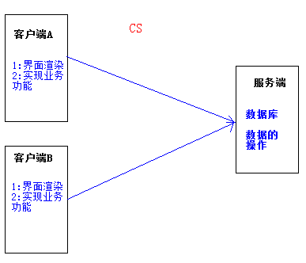
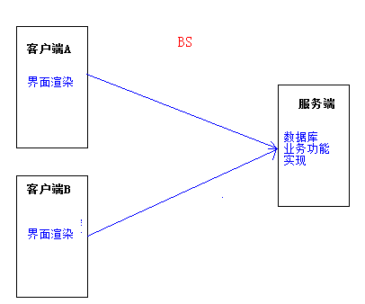
软件的两种架构形式:
软件的两种架构形式:
C/S: Client/Servler:客户端/服务器架构.
B/S: Browser/Server:浏览器/服务器架构.

Slide 6
软件的两种架构形式:
C/S: 直接运行在电脑桌面的程序(需要安装).
开发CS的技术:Java AWT/Swing,Delphi,VB,VC,C#等.
特点:一般说来服务端,只负责了数据的存储,客户端,负责了界面的渲染和业务功能的实现.
优点:界面,用户体验真的很好,比较安全等.
缺点:升级麻烦,移植性差,所有的业务代码存放于客户端中,代码重复.
B/S:通过浏览器访问的程序(Web应用).
开发BS的技术:JSP,PHP,ASP等.
特点:其实是一种特殊的C/S,因为浏览器就是客户端程序.
服务端:负责了数据库的连接操作和所有的业务操作;
客户端:只做界面渲染操作.
优点:移植性高!因为业务功能全部在服务端实现,只需要升级服务端即可.
缺点:界面不够华丽,功能不够丰富,用户体验不够好.不够安全.

Slide 7
Web服务器
BS架构的应用(Web应用),必须使用服务器,我们开发的应用是运行在服务器里面的.
服务器:
第一种理解: 其实就是一个软件:软件服务器,Tomcat.
第二种理解: 其实就是一台电脑:硬件服务器,按照了软件服务器.

Slide 8
Web服务器
JavaWeb中服务器的分类:
HTTP服务器,提供了静态网页的运行支持.
Web服务器,提供了动态和静态网页运行的能力.比如:Tomcat,Jetty等.
注意:仅仅只是实现了JavaEE中13种技术规范中的一部分(JSP/Servlet),所以只能运行JSP/Servlet. 我们把Web服务器,也称之为Servlet容器,JavaEE中的EJB是不支持运行.
应用服务器:提供了静态网页的支持,同时也支持JavaEE中的13种技术,支持EJB.
TomEE,WebSphere(IBM),WebLogic(Oracle),JBoss(red hat),免费的等.
Tomcat服务器:Apache组织提供的开源的,由Java语言编写的,实现了JavaEE中部分的规范.
解析JSP最快的服务器,使用最广泛的服务器.

Slide 9
Tomcat的安装和使用
1、下载跟操作系统匹配的版本 Tomcat8.5
2、解压到当前文件夹
3、在环境变量中的系统变量新建一个变量CATALINA_HOM 值为：解压的Tomcat根目录
4、在环境变量中的path变量，新增一个值为到Tomcat的bin目录
5、打开bin目录，找到startup.bat 双击启动（没有报错，闪退 证明启动成功）
6、打开浏览器输入127.0.0.1(localhost):8080 出现Tomcat主页证明服务器启动成功
注：Java的环境变量需要已经配置好

Slide 10
Tomcat的常见错误
1、没有成功启动Tomcat,就开始访问页面,这是错误的.如果Tomcat服务器已经关闭了/启动失败,是不能访
问网页的.
2、Tomcat成功启动,但是在访问网页资源的时候出现404的错误.
造成的原因:表示找不到指定的资源文件,在这里,找不到叫:index2222.jsp文件.
3、Tomcat没有关闭,又再次重新启动,此时会出现端口冲突问题(端口已经被占用).
此时报错:java.net.BindException: Address already in use: JVM_Bind.
解决方案:关闭之前所有打开的Tomcat,再重新启动.
4、要保证Tomcat配置文件的:文件本身编码和文件内容编码相同(有中文的时候明显).
启动报错:2 字节的 UTF-8 序列的字节 2 无效.
解决方案:如果XML文件中有中文,此时该XML文件使用Editplus工具打开,另存为的时候编码选择为
UTF-8即可.
5、Tomcat配置文件中的XML元素结构不能乱改.
报错如:D:/OpenSources/apache-tomcat-7.0.57/conf/server.xml; lineNumber: 143; columnNumber:
7; 元素类型 "Host" 必须由匹配的结束标记.

Slide 11
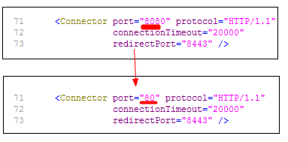
Tomcat常见配置
修改Tomcat的默认端口（Tomcat的默认端口是8080,HTTP协议的默认端口是80）
步骤:
1、进入Tomcat根/conf/找到server.xml文件
2、默认是在第71行,Connector元素的 port属性:

Slide 12
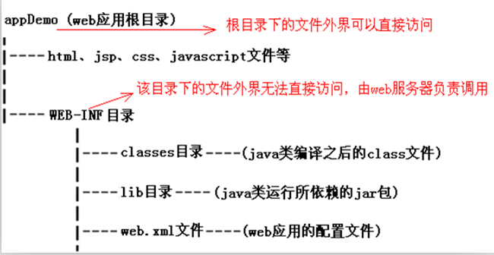
JavaWeb项目结构

Slide 13
JavaWeb
WEB应用程序/Web项目,指供浏览器访问的程序，通常也简称为web应用。
一个Web应用由多个静态Web资源和动态Web资源组成，如:
html、css、js文件,图片,音频,视频,flash,jsp文件、java程序、jar文件(多份字节码文件的打包)、
配置文件
组成 Web 应用程序的这些文件要部署在相应的目录层次中，根目录代表整个 Web 应用程序的“根”路径。
从JavaEE6开始(Tomcat7,Servlet3.0规范),JavaWeb应用下可以不需要web.xml文件了.(可以使用注解).
但是建议保留该文件:

Slide 14
Eclipse搭建JavaWeb项目
搭建基于Eclipse的纯的JavaWeb项目:
步骤:
1、搭建一个Java项目:
2、在该项目下新建一个文件夹,表示根,名字为:webapp(名字随意).
3、在webapp下新建一个文件夹,名字为WEB-INF
4、在WEB-INF中新建一个文件夹,名字为classes
5、在WEB-INF中新建一个文件夹,名字为lib

Slide 15
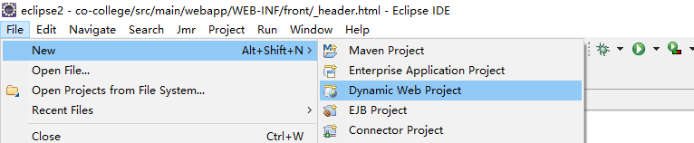
Eclipse搭建JavaWeb项目

Slide 16
部署Web项目（方式一）
1、直接把应用的根目录,拷贝到Tomcat根/webapps下:
2、这是MyEclipse默认的部署方式:
缺点:该目录下的应用将会越来越多,启动Tomcat就变慢了.若其中有一个应用有问题,Tomcat就会启动失败.

Slide 17
部署Web项目（方式二）
以配置文件的方式,告诉Tomcat应该把哪一个路径下的项目给部署起来（方式二也有两种用法）
第一种：
1、找到Tomcat根/conf目录下的server.xml文件:
2、在server.xml文件中的Host元素之间,新建一个元素:
<Context path="pss" docBase="D:\JavaPros\pureWeb\webapp"/>
在部署的时候,也可以把path的值设置"";
<Context path="" docBase="D:\JavaPros\pureWeb\webapp"/>
3、若存在多个<Context/>,必须保证多个Context的path值不能相同.
注：docBase的值不是项目路径，而是资源路径

Slide 18
部署Web项目（方式二）
第二种:
从Tomcat5.5开始推荐使用另外的一种方式来部署项目:
1、找到Tomcat根/conf/Catalina/localhost新建一个xml文件:比如abc.xml
内容是:<Context docBase="D:\JavaPros\pureWeb\webapp"/>
2、此时该文件的名字,就相当于是第一种方式的path值(上下文名字)
访问: http://localhost/abc/index.html

Slide 19
HTTP协议
Http: 特点:无状态(不知道上一次的请求是哪一个浏览器发出的),默认端口就是80
WEB浏览器与WEB服务器之间的一问一答的交互过程必须遵循一定的规则，这个规则就是HTTP协议。
HTTP是hypertext transfer protocol（超文本传输协议）的简写，它是TCP/IP协议之上的一个应用层协议，用于定义WEB浏览器与WEB服务器之间交换数据的过程以及数据本身的格式。
HTTP协议到底约束了什么:
1.约束了浏览器以何种格式向服务端发生数据: 规范了浏览器发送数据的格式.
2.约束了服务器应该以何种格式来接受客户端发生的数据:
3.约束了服务器应该以何种格式来反馈数据给浏览器 规范了服务器响应数据的格式.
4.约束了浏览器应该以何种格式来接收服务器反馈的数据.

Slide 20
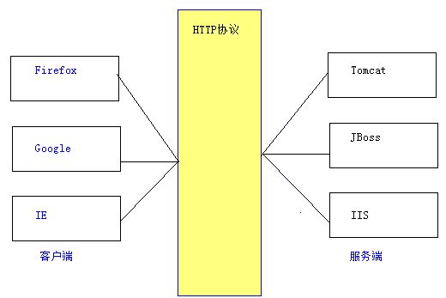
HTTP协议

Slide 21
HTTP和HTTPS
HTTPS：是以安全为目标的HTTP通道，简单讲是HTTP的安全版，即HTTP下加入SSL层，HTTPS的安全基础是SSL，因此加密的详细内容就需要SSL。
HTTPS协议的主要作用可以分为两种：一种是建立一个信息安全通道，来保证数据传输的安全；另一种就是确认网站的真实性。
HTTPS和HTTP的区别主要如下：
1、https协议需要到ca申请证书，一般免费证书较少，因而需要一定费用。
2、http是超文本传输协议，信息是明文传输，https则是具有安全性的ssl加密传输协议。
3、http和https使用的是完全不同的连接方式，用的端口也不一样，前者是80，后者是443。
4、http的连接很简单，是无状态的；HTTPS协议是由SSL+HTTP协议构建的可进行加密传输、身份认证的网络协议，比http协议安全。

Slide 22
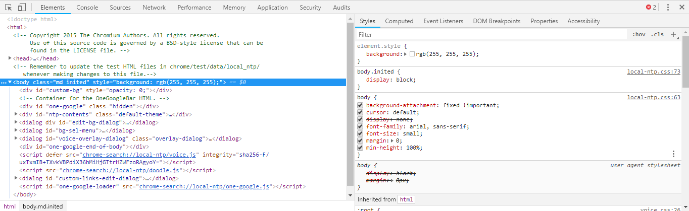
浏览器调试工具
授课时请结合调试工具讲解

Slide 23
请求信息 (了解)
1、包含三大部分
1.1、请求行：位于请求消息的第一行
格式：请求方式 资源路径 HTTP版本号（常用请求方式：GET和POST方式）
1.1.1、Get请求方式：
a、若请求服务器上的某个资源，没有指定请求方式，则默认为GET方式
b、可以通过GET方式向服务器传递数据。具体方式就是在URL请求路径后加上？，多个参数以&分割。比如：http://localhost:8080/a.html?username=abc&password=123
注：GET请求方式，数据不安全且有URL长度限制(1K)
1.1.2、Post请求方式：
a、若使用Post请求方式传递数据，可以借助form表单的method="post“
b、数据安全，且长度没有限制

Slide 24
响应消息(了解)
1、包含三大部分
1.1状态行：位于响应消息的第一行
格式： HTTP版本号 状态码
1.2若干响应头：从第二行开始到第一个空行
<1>、Location：制定转发的地址。需与302/307响应码一同使用
<2>、Server：告知客户端服务器使用的容器类型
<3>、Content-Encoding：告知客户端服务器发送的数据所采用的压缩格式
<4>、Content-Length：告知客户端正文的长度
<5>、Content-Type：告知客户端正文的MIME类型
Conent-Type:text/html;charset=UTF-8
常见的响应状态码:
200: 表示请求和响应成功,完全OK.
404: 表示当前请求的资源找不到. 自己的问题.
500: 表示服务端程序有问题(Java代码有问题).

Slide 25
GET和POST请求的区别(面试)
GET请求特点:
请求行:GET /index.html?username=will&email=abc HTTP/1.1
1):请求的资源和请求参数都暴露在浏览器的地址栏,不安全.
2):请求的数据大小是不能超过1Kb/2Kb,反正,数据大小有限制,只能传输很少的数据.如此:文件上传就不能使用GET方式.
3):GET请求参数的数据不会出现在请求的实体(正文)中.
4):GET请求会缓存响应的数据.
什么情况会造成GET方式的请求:
1):直接在浏览器地址栏敲击回车.
2):点击超链接,跳转到目标界面,发生GET请求.
3): form表单的method属性值为GET.(建议使用POST).

Slide 26
GET和POST请求的区别(面试)
POST请求特点:
请求行:POST /index.html HTTP/1.1
1):浏览器地址不会暴露请求的数据,比较安全.
2):POST请求的数据在请求的正文(实体)里面.
3):POST请求的数据大小没有限制,文件上传必须.
4):POST请求不会缓存数据.
什么情况会造成POST方式的请求:
::: form表单的method属性值为POST.(建议使用POST).
表单的提交,建议使用POST.

